Slide 1
钉钉审批流程说明
校（园）长外出审批、单位集体外出、教师长假审批
遂昌县教育局 2019.5

Slide 2
遂昌县学校（幼儿园）外出请假报告制度
遂教发〔2017〕26号
1. 学校（幼儿园）正副校（园）长到县外开会、学习培训、联系工作、参观考察、疗养休假、出国（境）执行公务（考察）等因公外出或因私请假，应事先填写《遂昌县学校（幼儿园）领导干部外出请假审批表》，按以下规定履行请假报告制度：三天以内的，由学校安全联络科室的分管领导（以下简称学校联系领导）审批，报人事科备案；三天及以上的，先由学校联系领导审核，再经局主要领导审批，交人事科备案。正副校（园）长因公外出，应告之与外出内容相关的职能科室。县管领导按县委有关规定执行，审批后报一份到人事科备案。

Slide 3
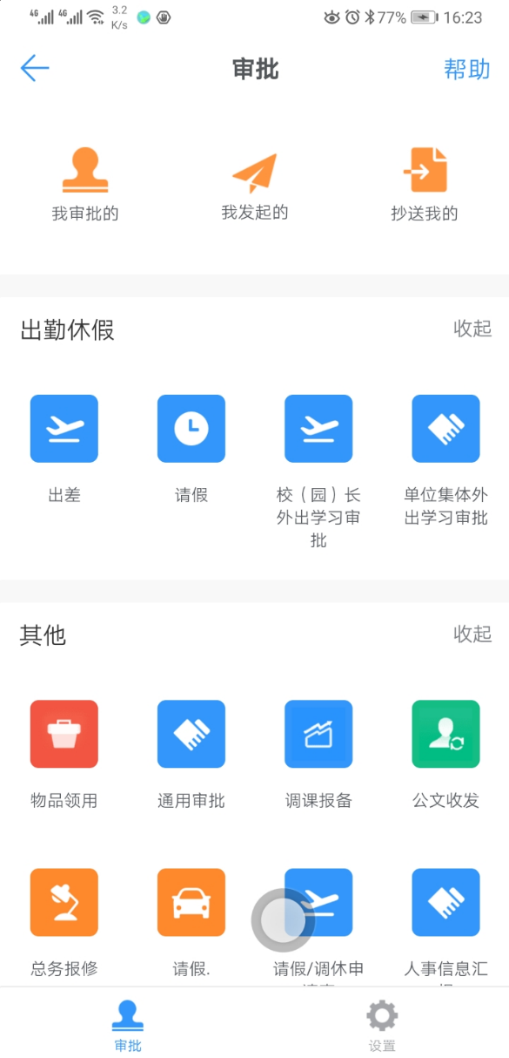
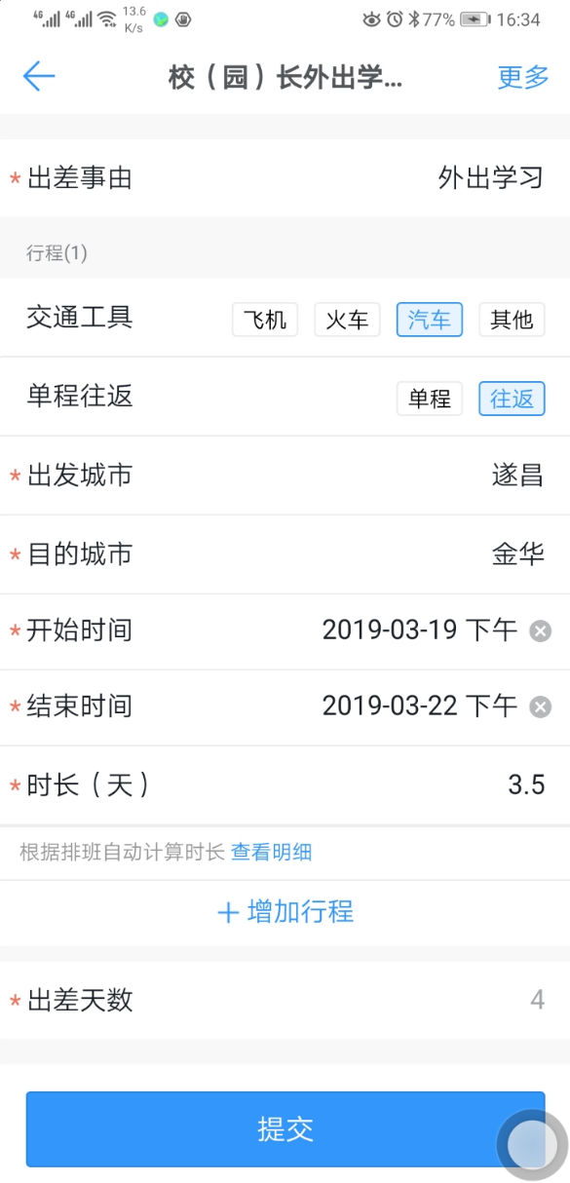
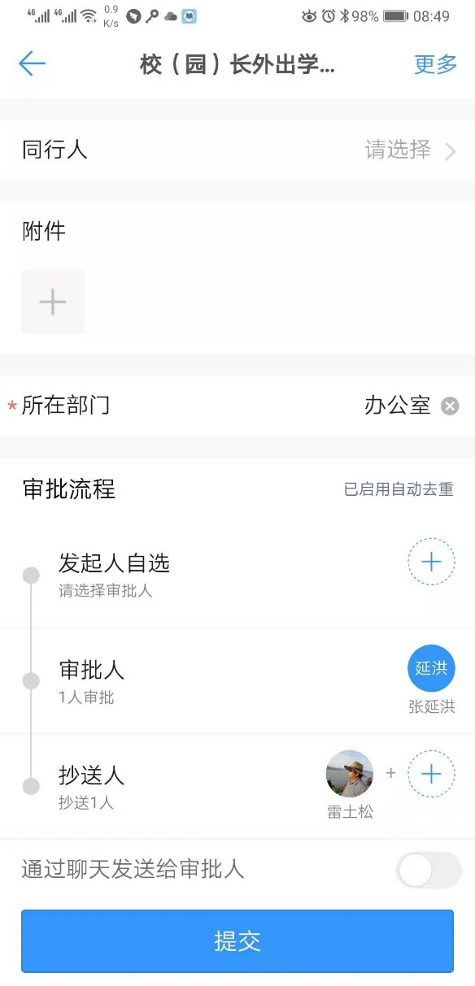
1、请假审批流程（校园长外出学习审批）
5、相关的文件、通知或者照片
4、根据实际进行填报
6、选择学校联系领导
2、点击审批
3、选择校园长外出学习审批
根据实际出差时间会自动设置审批流程
7、选择学校联系科室领导
1、点击中间图标

Slide 4
遂昌县学校（幼儿园）外出请假报告制度
遂教发〔2017〕26号
2. 学校（幼儿园）组织教职工到县域外学习考察，应先填写《遂昌县教育系统组织外出学习考察活动审批表》，由学校联系领导审核，报局主要领导审批，交人事科备案。
3. 学校（幼儿园）组织教职工在县域内学习交流，应填写《遂昌县教育系统组织外出学习考察活动审批表》，由学校联系领导审批，报人事科备案，并告之与学习内容相关的职能科室。
4. 教育局科室或直属单位组织学校（幼儿园）教职工外出学习考察，应事先填写《遂昌县教育系统组织外出学习考察活动审批表》，由组织单位报局业务分管领导审核后，报局主要领导审批，交人事科备案。
5.直属单位领导外出或组织本单位干部职工外出学习考察，参照学校（幼儿园）的审批程序执行。

Slide 5
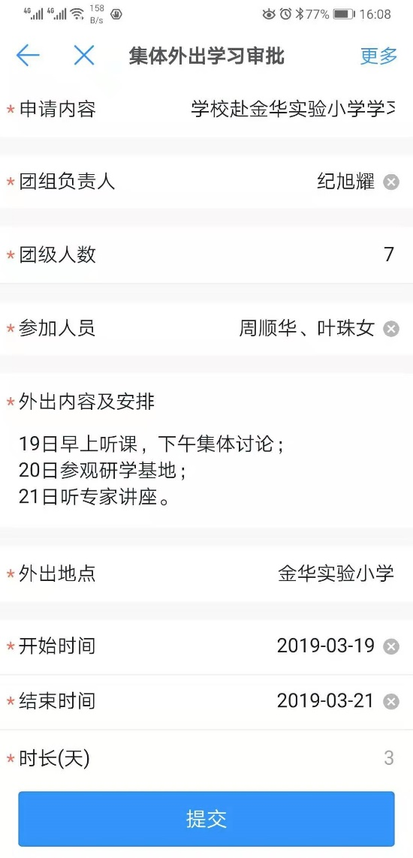
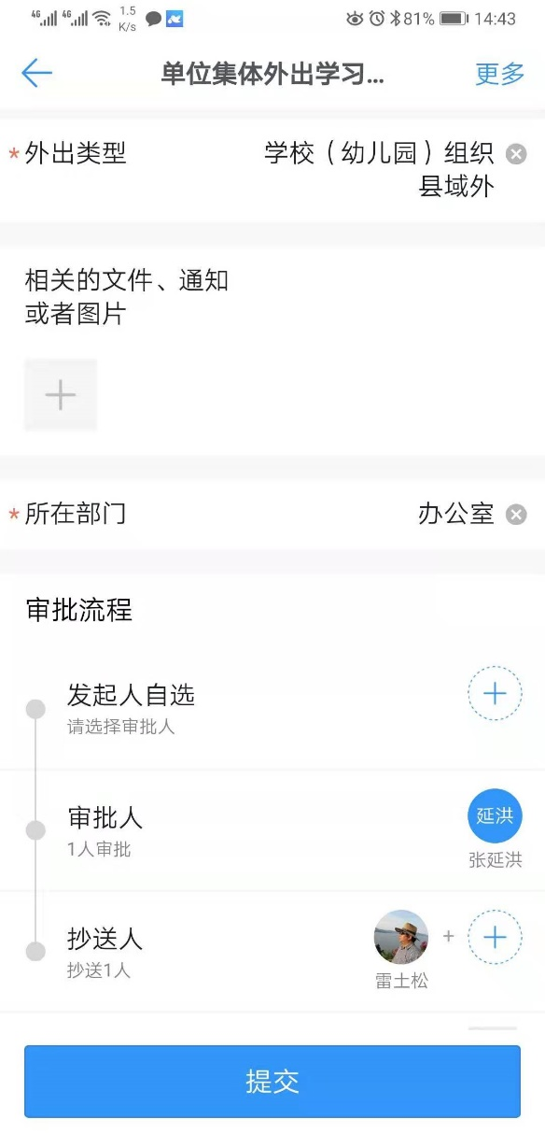
2、请假审批流程（单位集体外出学习审批）
5、相关的文件、通知或者照片
4、根据实际进行填报
6、选择学校联系领导
2、点击审批
3、选择单位集体外出学习审批
7、选择学校联系科室领导
1、点击中间图标

Slide 6
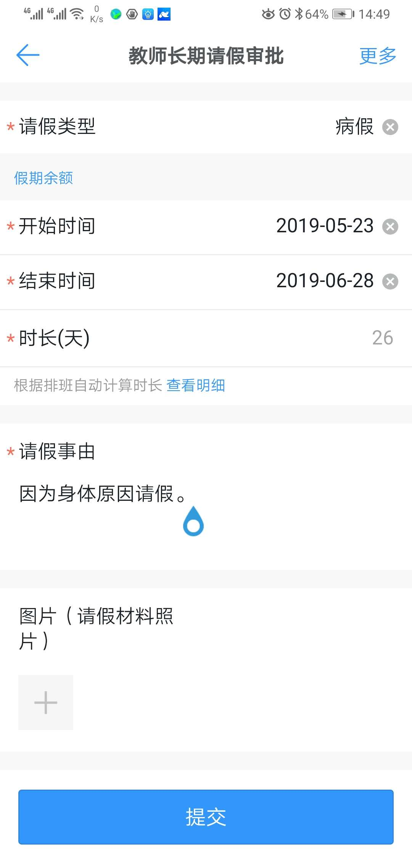
3、请假审批流程（教师长期请假审批如病假、产假、事假等）
审批人选择学校或者单位的负责人
根据实际进行填报

Slide 7
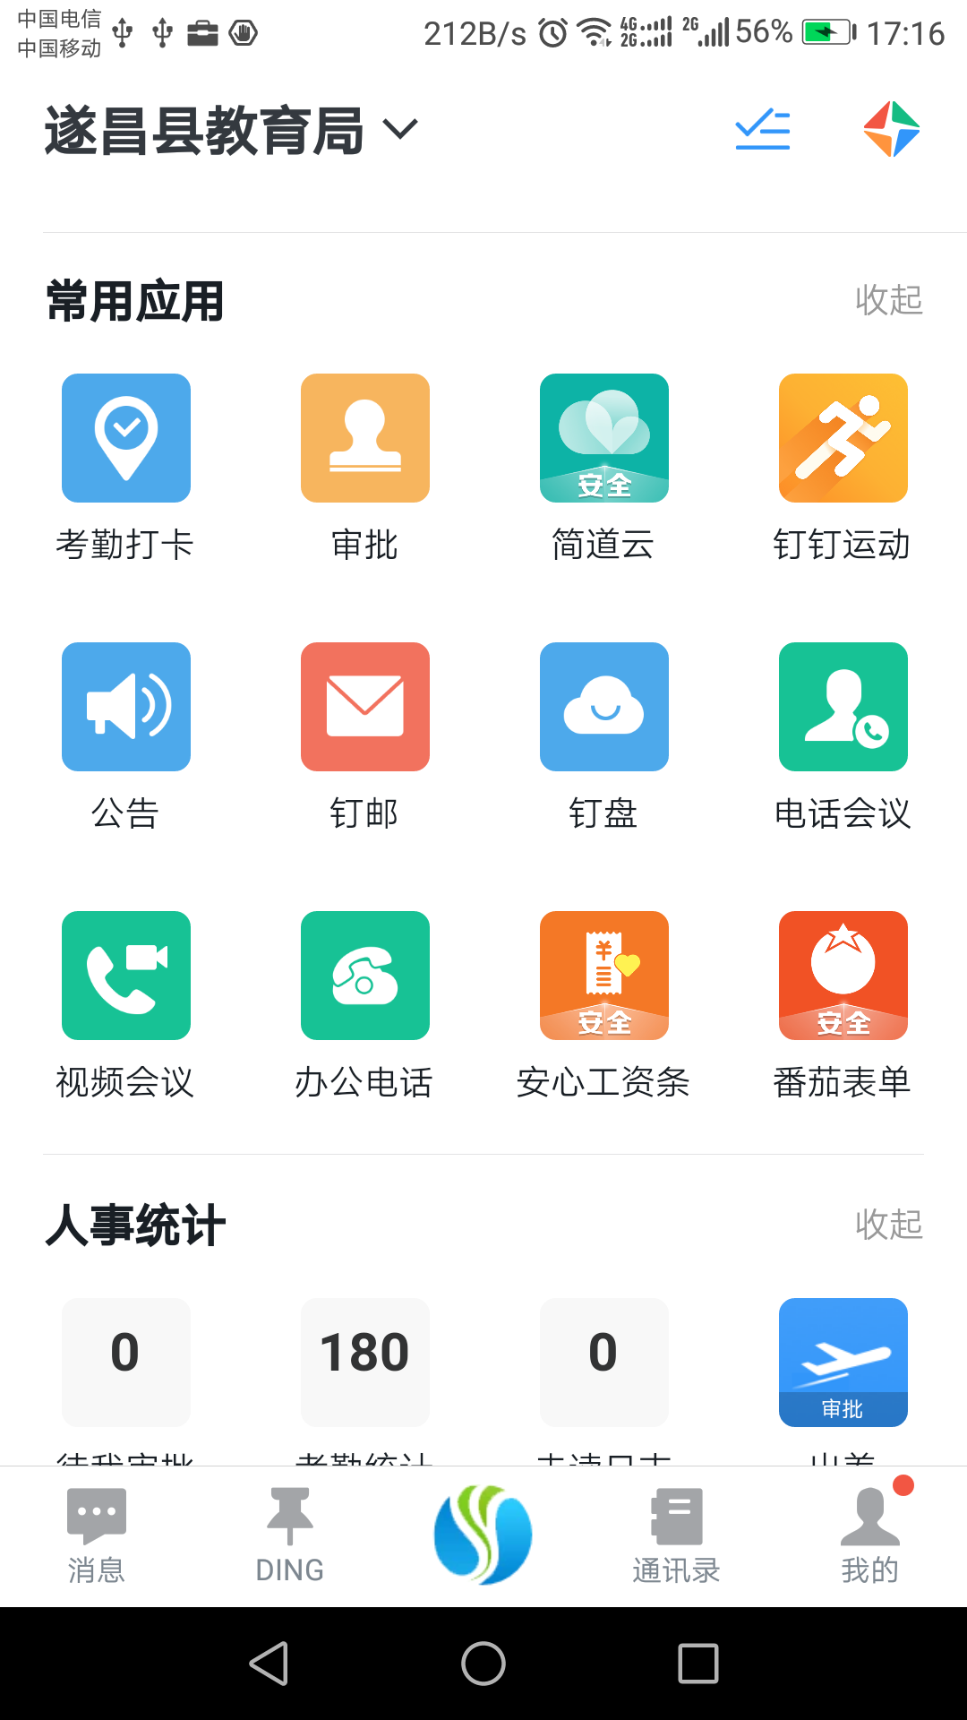
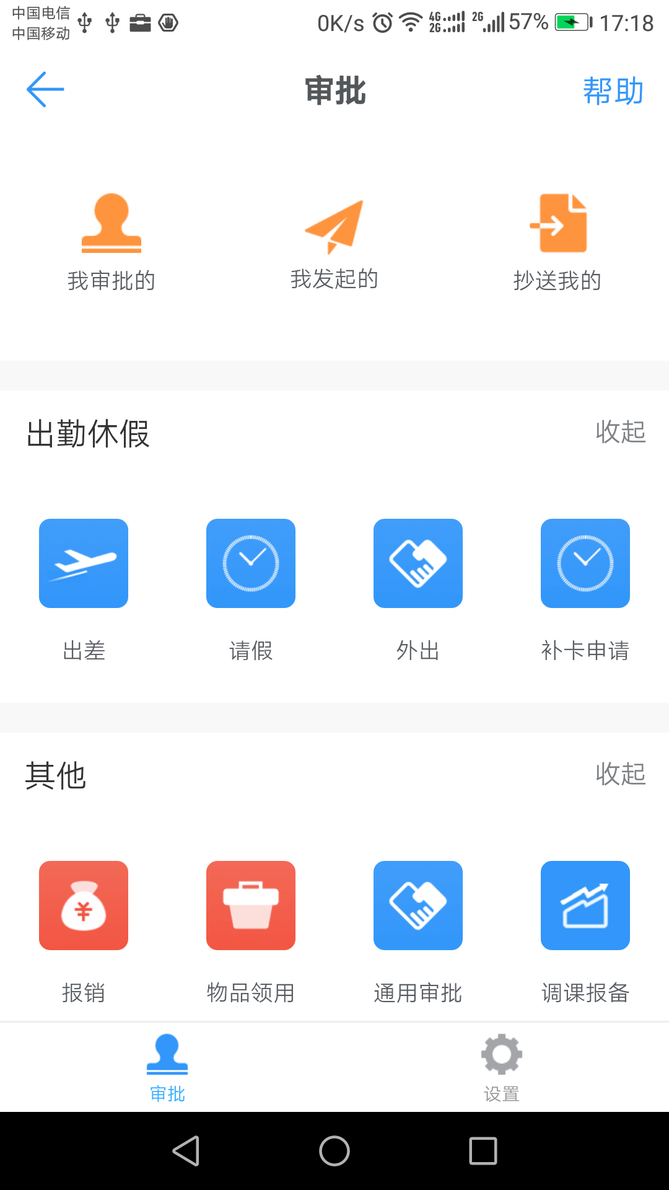
4、审批流程结果查看
点击审批图标
点击我发起的图标
点击中间图标

Slide 8
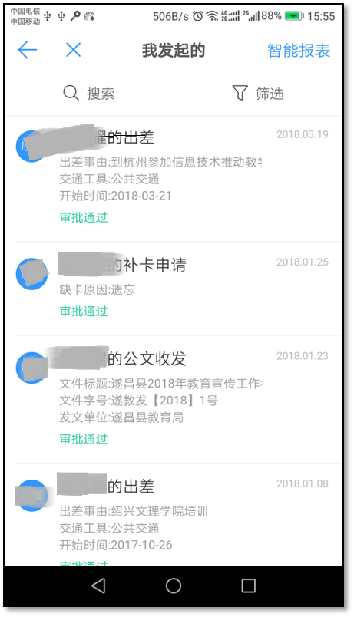
4、审批流程结果查看
可浏览本人发起的申请，并可查看是否已经审批通过。

Slide 9
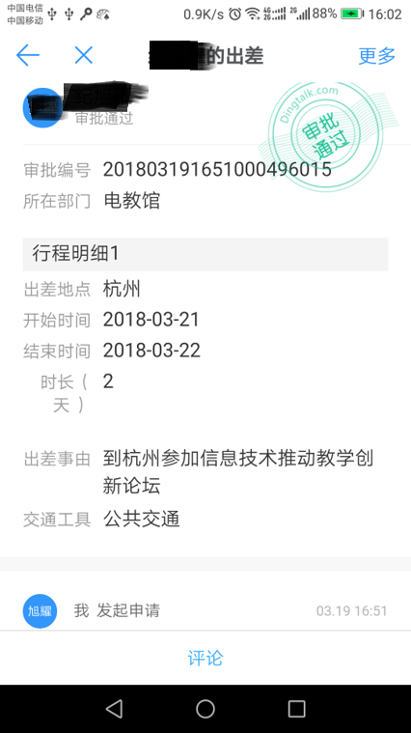
4、审批流程结果查看
如需要打印审批单，点击更多。
详细显示审批的内容。

Slide 10
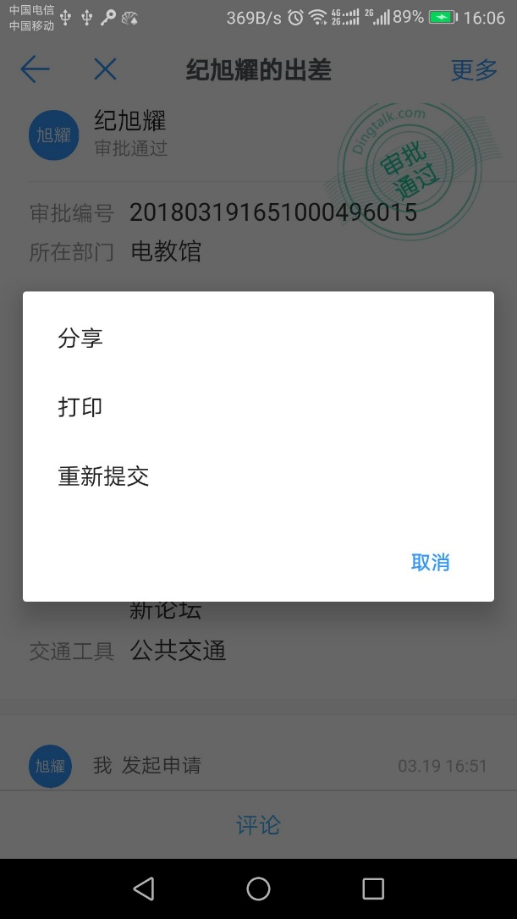
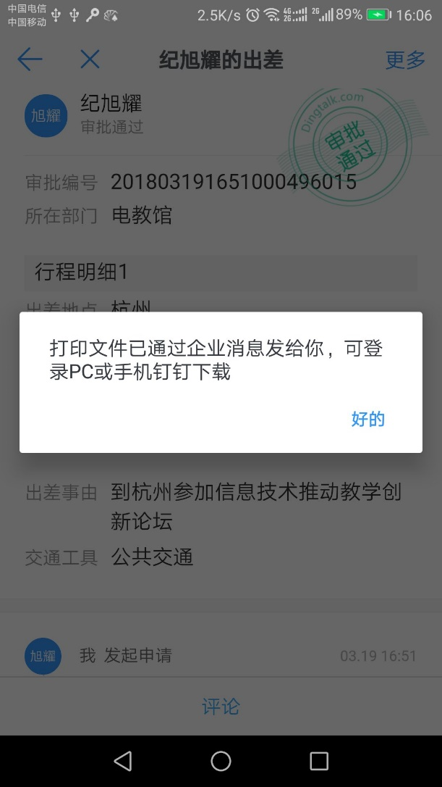
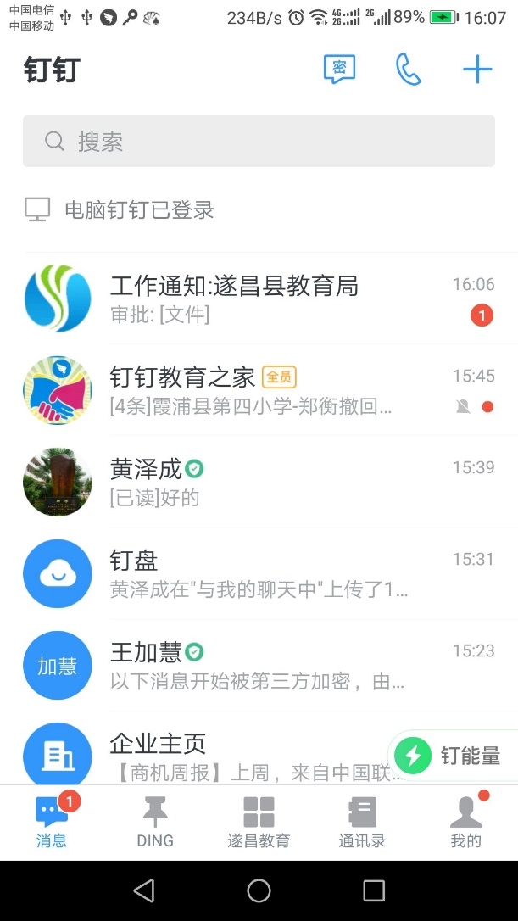
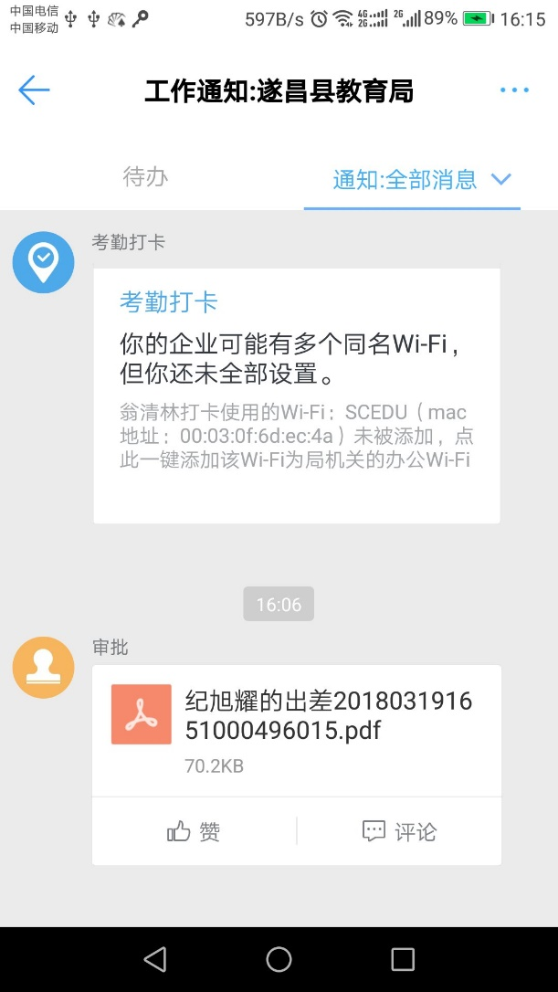
5、审批单打印（PC端钉钉）
1
3
2
4

Slide 11
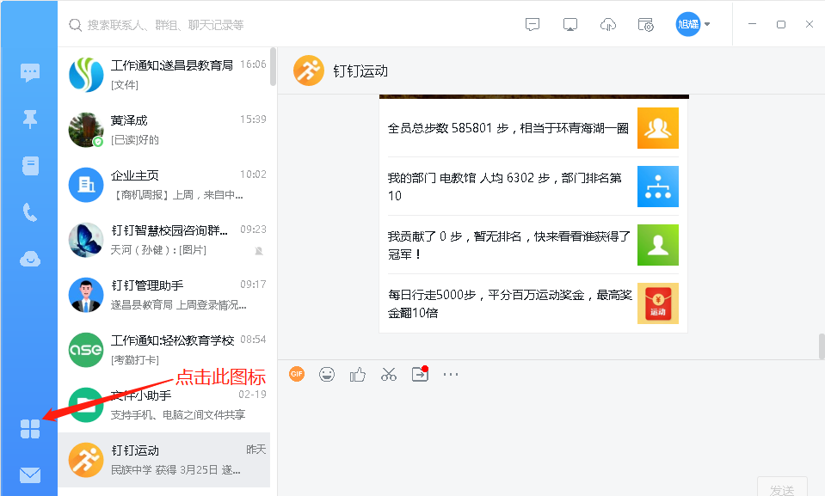
5、审批单打印（PC端钉钉）

Slide 12
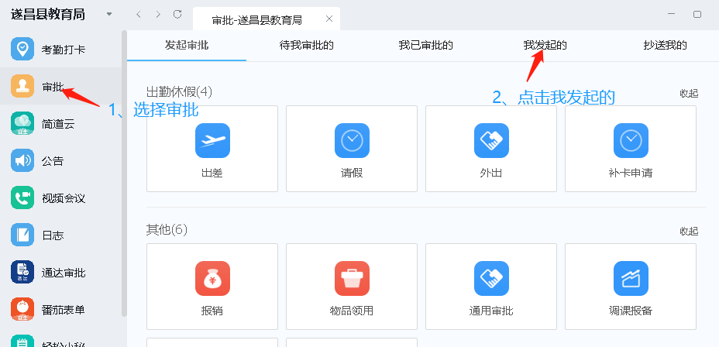
5、审批单打印（PC端钉钉）

Slide 13
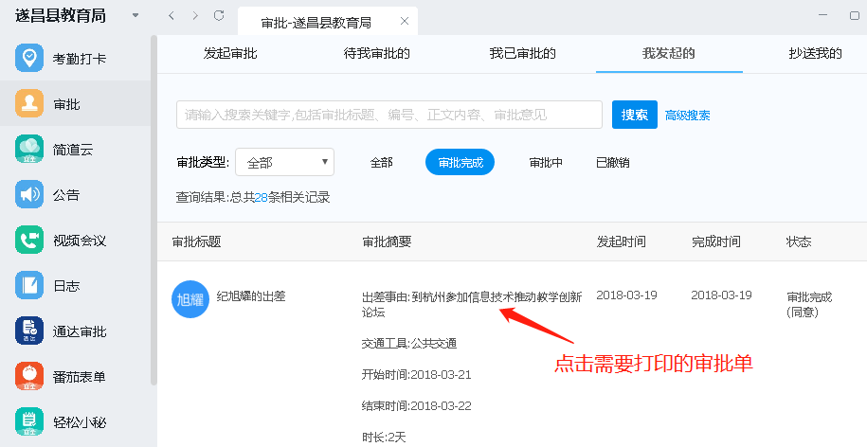
4、审批单打印（PC端钉钉）

Slide 14
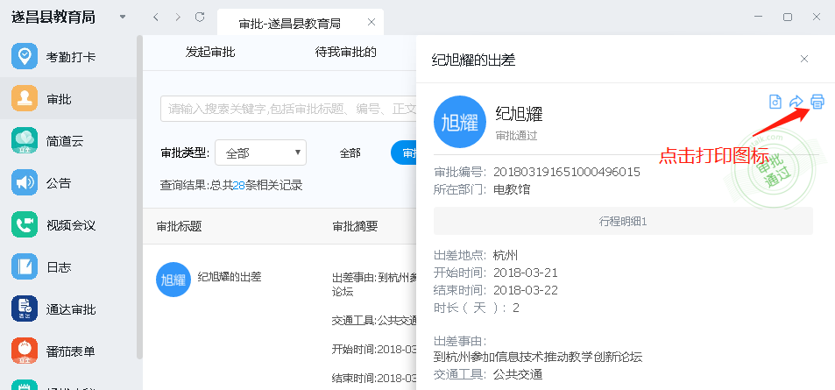
5、审批单打印（PC端钉钉）

Slide 15
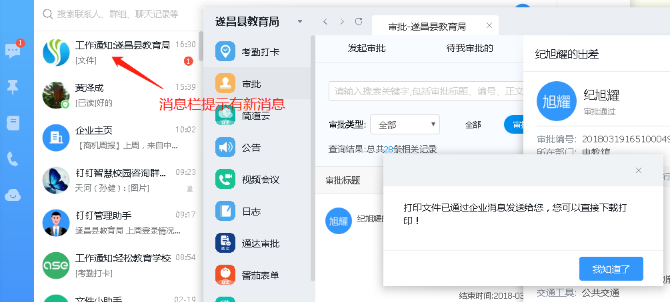
5、审批单打印（PC端钉钉）

Slide 16
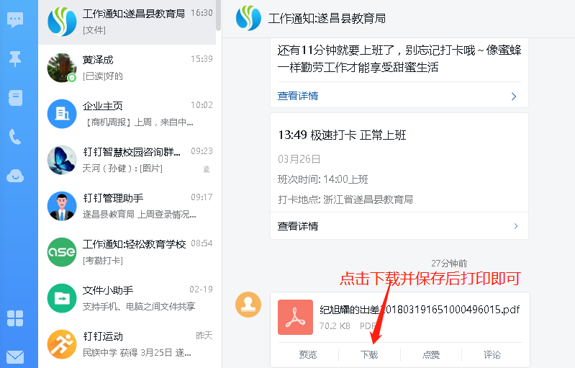
5、审批单打印（PC端钉钉）

Slide 17
说明
校（园）长外出请假，学校集体外出学习申请将采用钉钉进行审批，请相关人员下载钉钉软件并按此流程进行操作。

Slide 18
如有疑问，请联系纪旭耀老师（13867086700,696700)

